Slide 1
Projet DSTAIRLINES Rapport pour la Soutenance du mardi 09 mai
Statistiques sur les vols de la compagnie Lufthansa

Slide 2
AGENDA
Darshi
Organisation de l’équipe
Présentation fonctionnelle
Choix techniques et hypothèses
Démonstration
Annexe
2 / 21

Slide 3
Organisation De L’equipe
Darshi
3 / 21
Notes:
Sujets dont vous pouvez parler :
Activités de gestion de projet
Technique de jalonnement
Techniques de découpage de projets
Techniques de planification et d'ordonnancement

Slide 4
motivations des membres de l’équipe
Darshi
Darshi Khatri : J'aspire à progresser dans le secteur informatique en tant qu'ingénieur Data
Philippe Rérole : Etre ingénieur dev/data dans mon prochain job
Timothée Baures : Intégrer un projet DATA en interne de mon entreprise en temps que PO/PM dans les 2/3 ans
Bruno Bevert : Intégrer un projet DATA en tant que « CP/Scrum Master »
4 / 21
Notes:
Sujets dont vous pouvez parler :
Les projets
Les composantes de la gestion de projet
Les acteurs de la gestion de projet

Slide 5
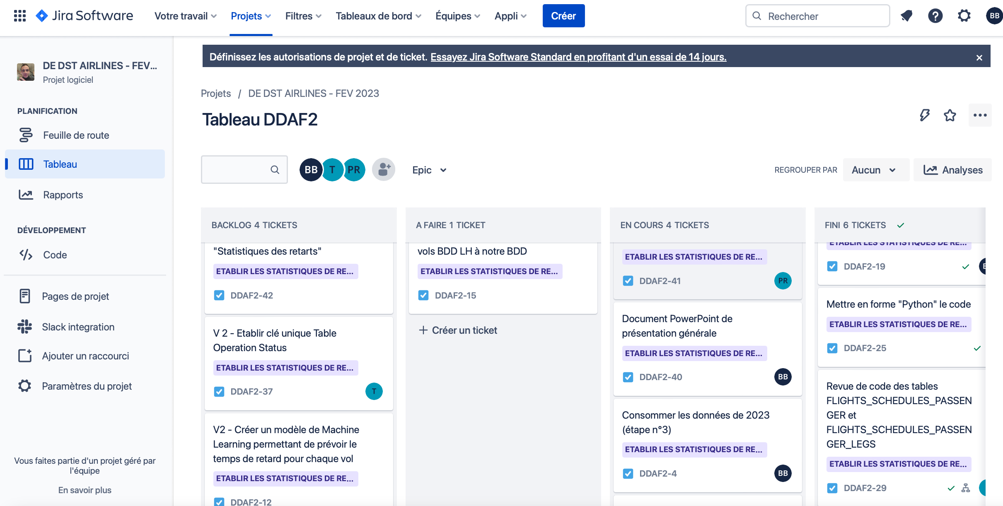
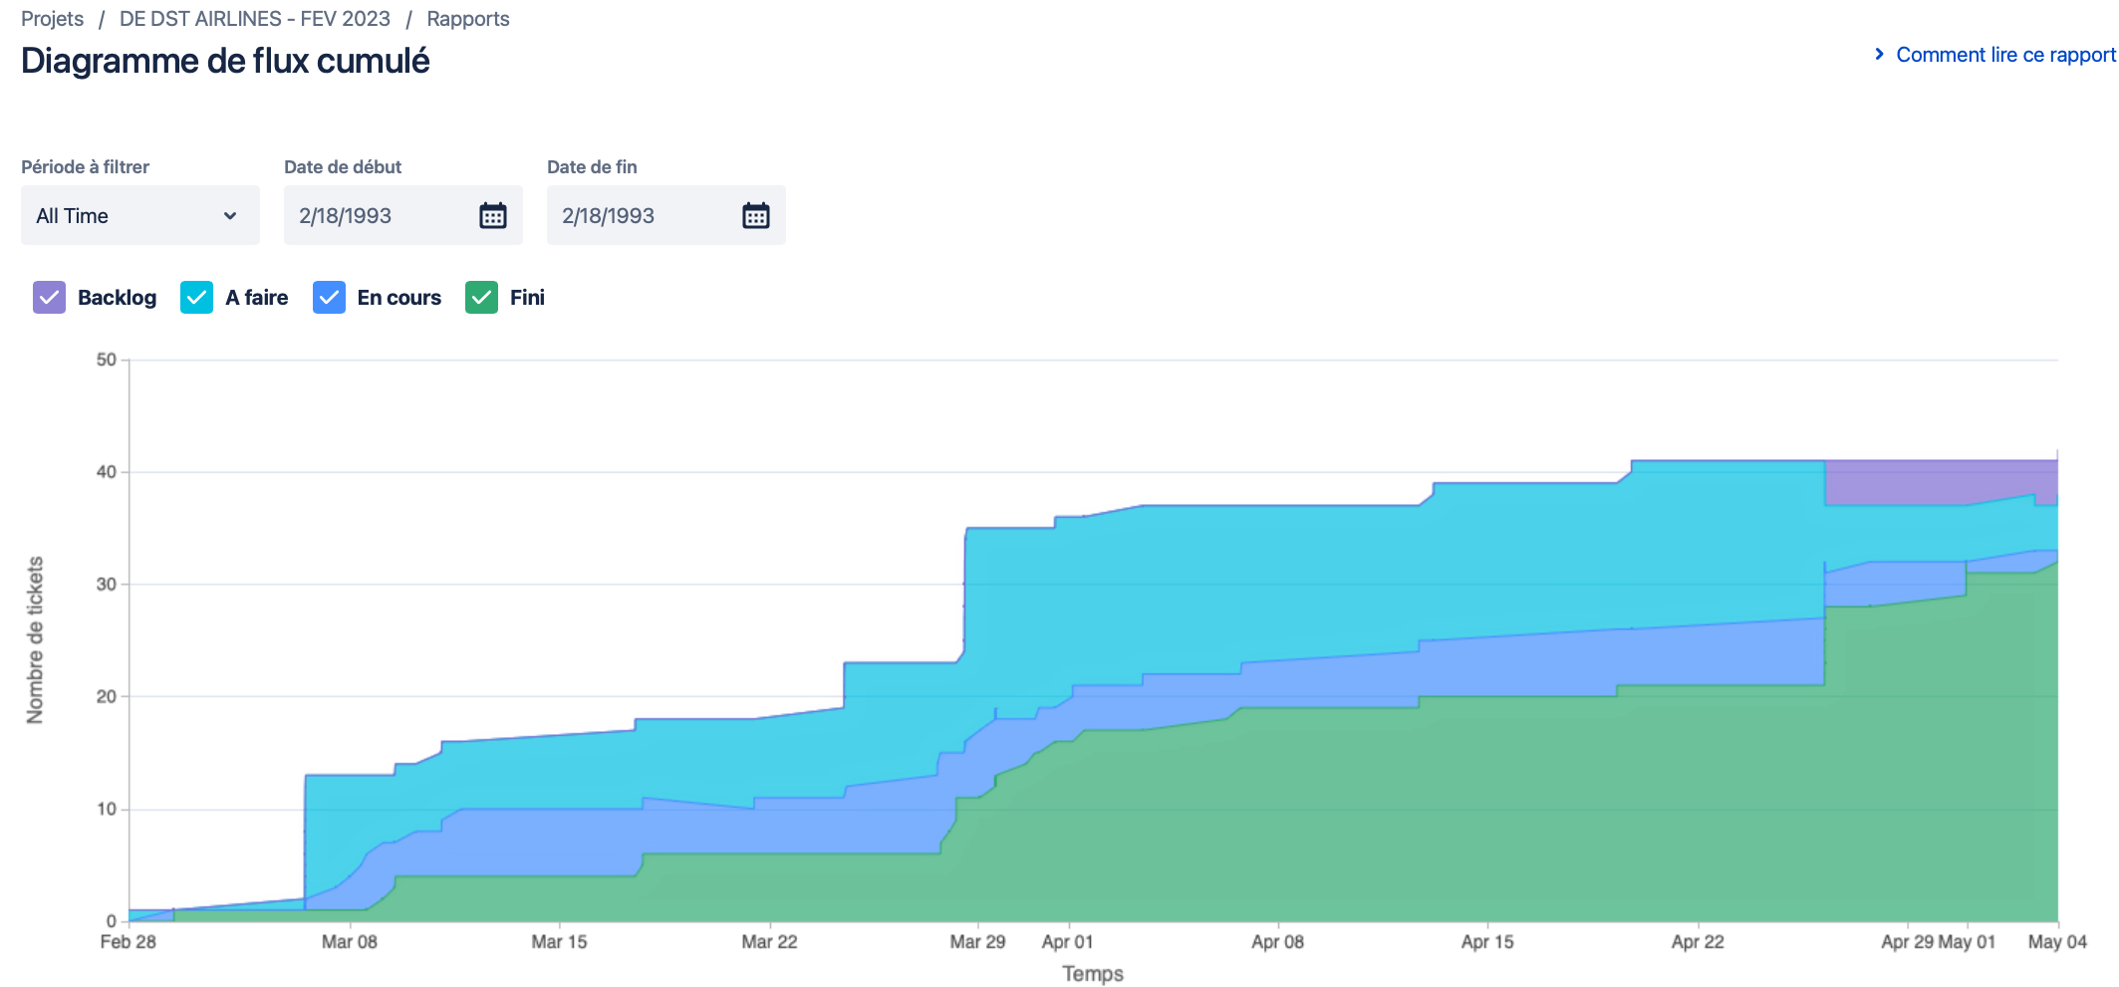
Suivi du projet
Thimothee
Mode Agile → MVP
Utilisation de Jira et GitHub
Points hebdomadaires (partage des connaissances sous Slack ou Discord)
5 / 21
Notes:
Sujets dont vous pouvez parler :
Les projets
Les composantes de la gestion de projet
Les acteurs de la gestion de projet

Slide 6
PresenTation fonctionnelle
Thimothee
6 / 21
Notes:
Sujets dont vous pouvez parler :
Activités de gestion de projet
Technique de jalonnement
Techniques de découpage de projets
Techniques de planification et d'ordonnancement

Slide 7
Objectif
Thimothee
Collecter les données pour évaluer les retards des vols de Lufthansa, et des compagnies affiliées
7 / 21

Slide 8
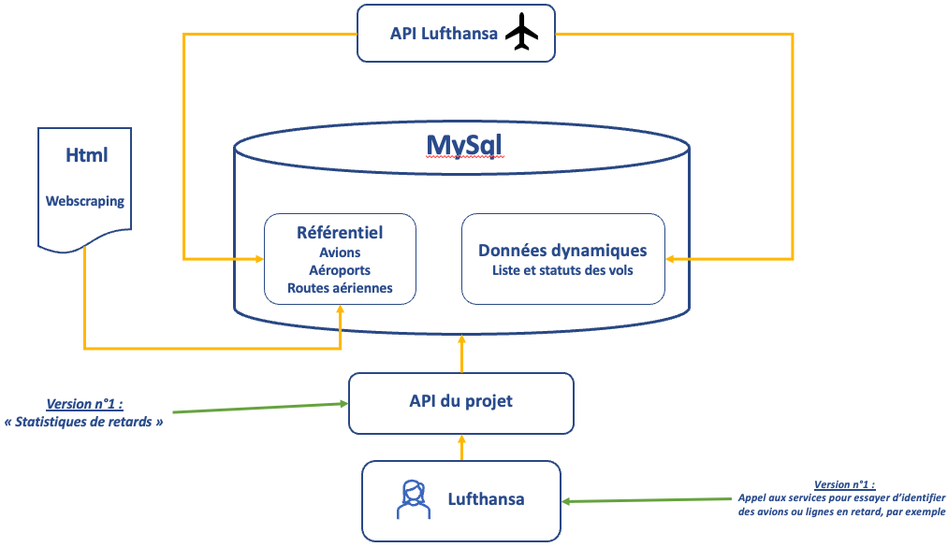
Version MVP
Philippe
8 / 21
Notes:
Sujets dont vous pouvez parler :
Activités de gestion de projet
Technique de jalonnement
Techniques de découpage de projets
Techniques de planification et d'ordonnancement

Slide 9
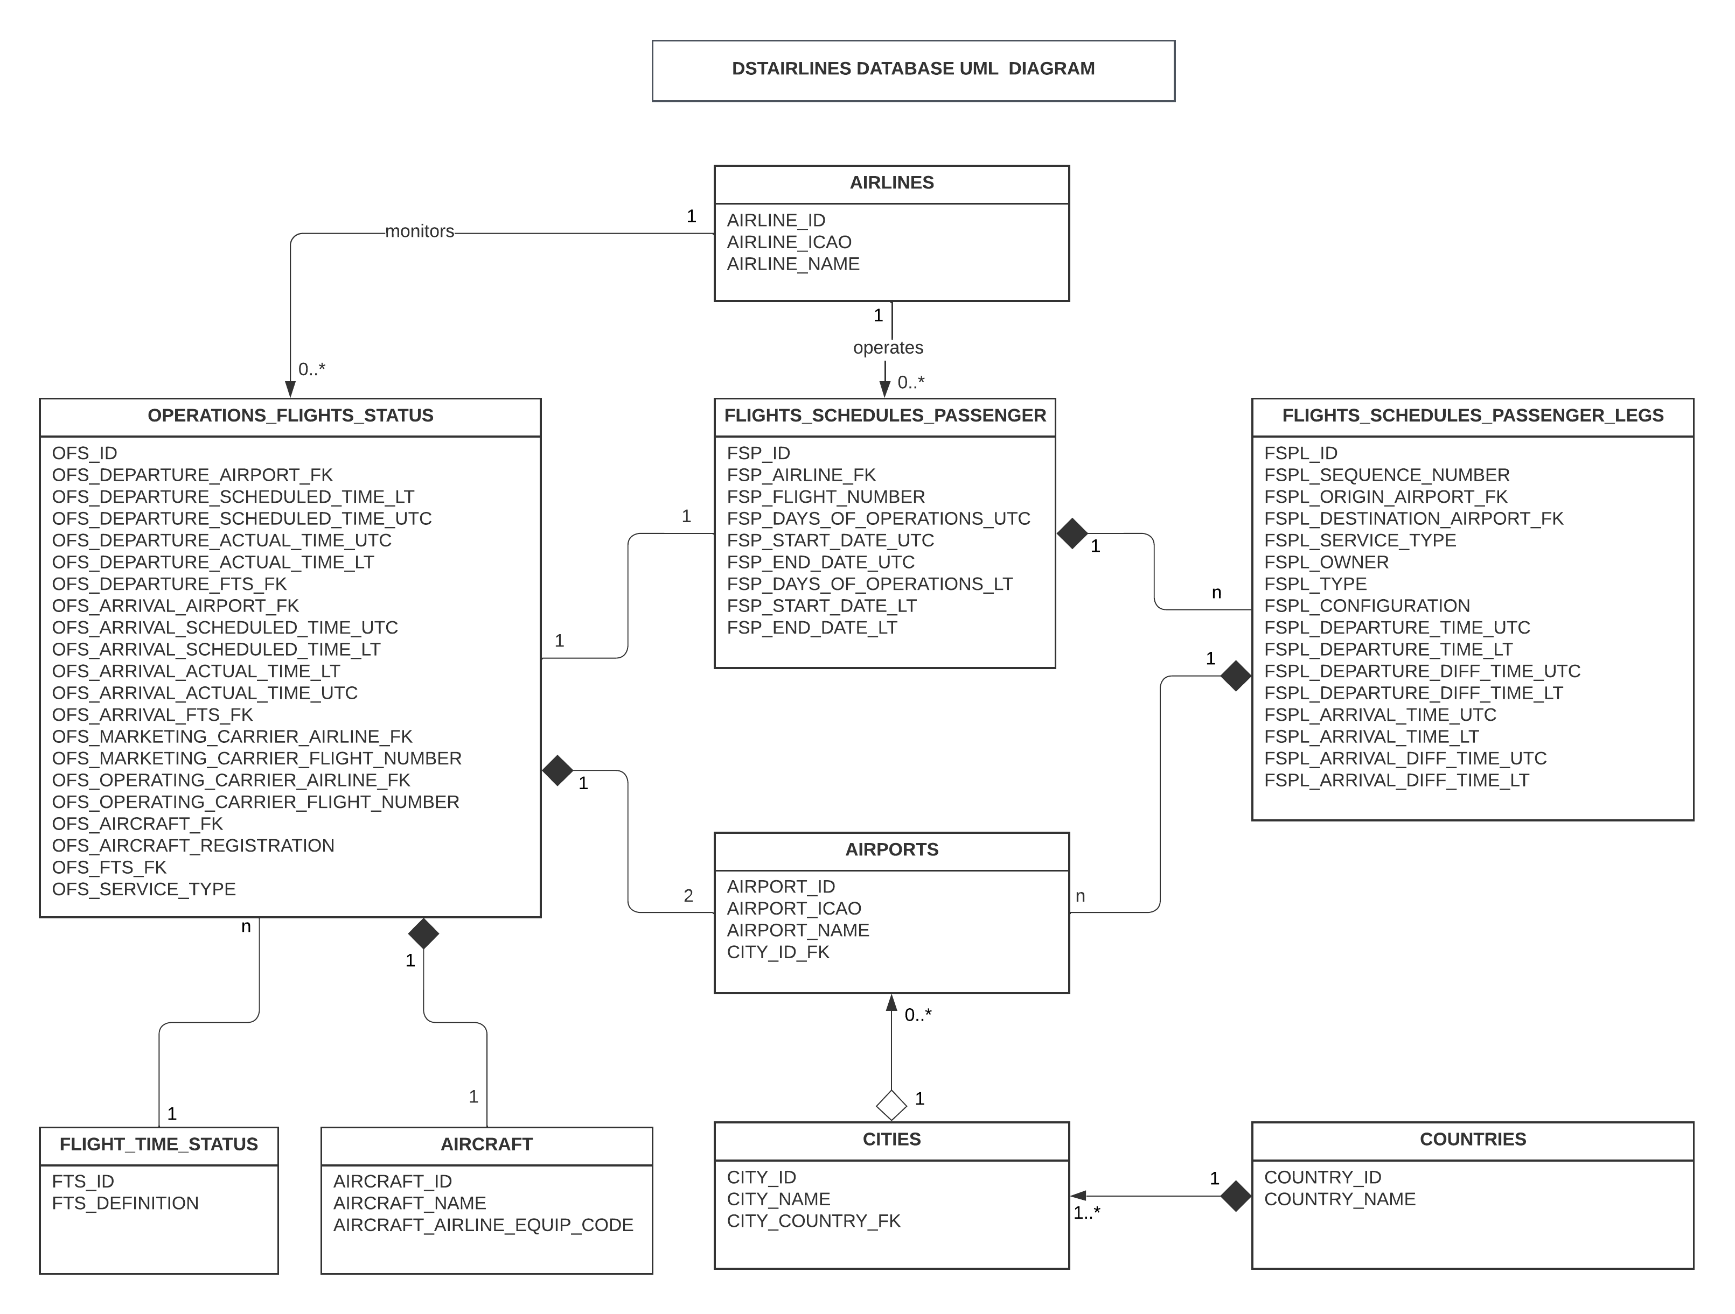
Diagramme UML
Philippe
9 / 21
Notes:
Sujets dont vous pouvez parler :
Activités de gestion de projet
Technique de jalonnement
Techniques de découpage de projets
Techniques de planification et d'ordonnancement

Slide 10
Les etapes
Thimothee
Collecte et sauvegarde des données
Automatisation
Définition des services de l’API suite à analyse des données
Mise en œuvre de l’API
Dockerisation
Dashboard
10 / 21

Slide 11
Choix techniques et hypotheses
Thimothee
11 / 21
Notes:
Sujets dont vous pouvez parler :
Activités de gestion de projet
Technique de jalonnement
Techniques de découpage de projets
Techniques de planification et d'ordonnancement

Slide 12
Thimothee
Raison du choix d’une base de données relationnelle
Appel à une API : Retours structurés et changements futurs de ces derniers mineurs et peu probables
Simplicité du requêtage des informations
Volumétrie adaptée
Choix contraints
Limite temporelle sur les données imposée par Lufthansa (1 mois d’historique)
Volume de données récupérables limité par Luthansa (pas plus de 1000 appels par heure)
12 / 21
Notes:
Sujets dont vous pouvez parler :
Activités de gestion de projet
Technique de jalonnement
Techniques de découpage de projets
Techniques de planification et d'ordonnancement

Slide 13
Darshi
Choix techniques
Technique de “Webscrapping”
Automatisation de l’alimentation de la base par Crontab
FastAPI, outil le plus performant du marché
13 / 21
Notes:
Sujets dont vous pouvez parler :
Activités de gestion de projet
Technique de jalonnement
Techniques de découpage de projets
Techniques de planification et d'ordonnancement

Slide 14
Demonstration
Bruno
14 / 21
Notes:
Sujets dont vous pouvez parler :
Activités de gestion de projet
Technique de jalonnement
Techniques de découpage de projets
Techniques de planification et d'ordonnancement

Slide 15
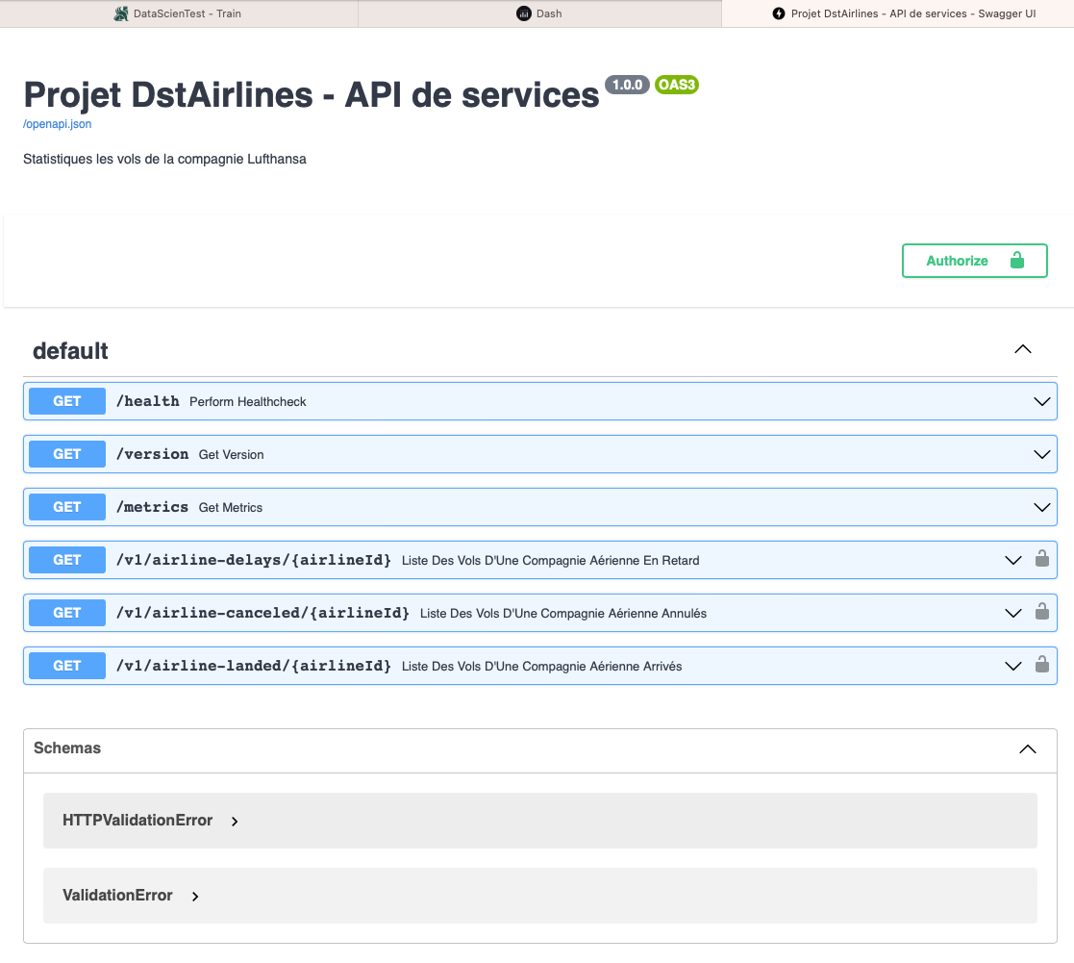
Bruno
L’API
URL : http://54.170.105.187:8000/docs
User / mot de passe : bruno / dstairlines***
15 / 21
Notes:
Sujets dont vous pouvez parler :
Activités de gestion de projet
Technique de jalonnement
Techniques de découpage de projets
Techniques de planification et d'ordonnancement

Slide 16
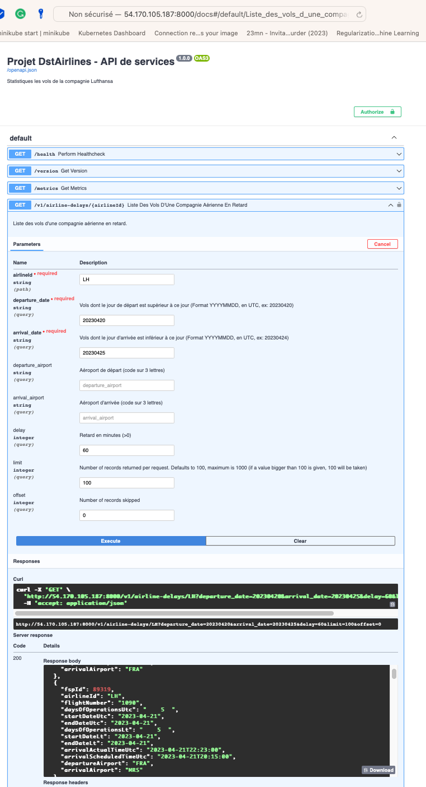
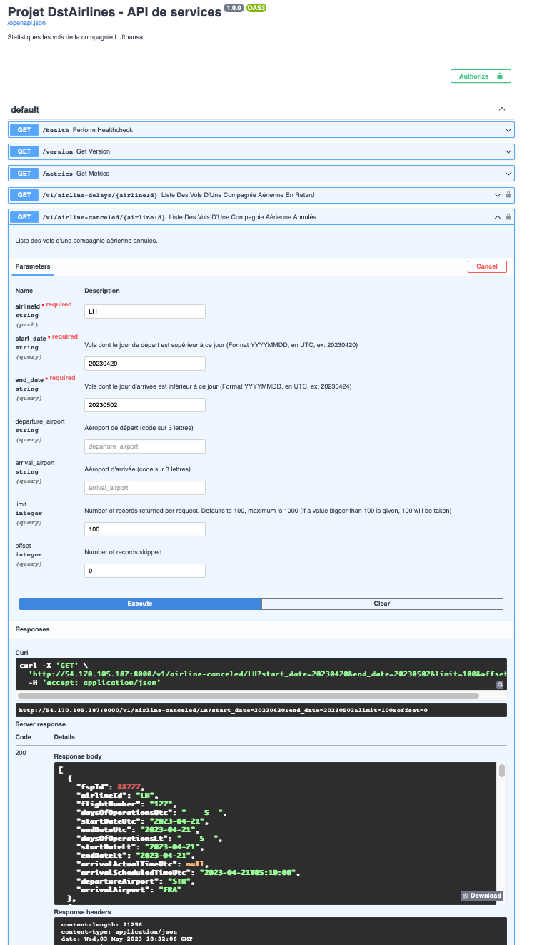
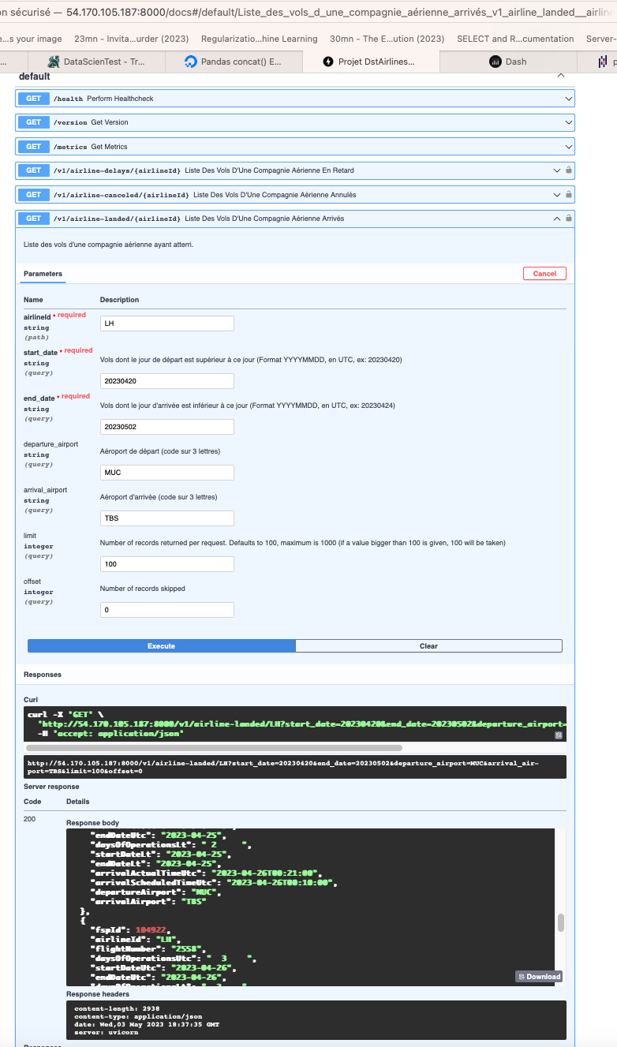
Services sur les vols (Retards, atterrissages et annulations)
Bruno
16 / 21

Slide 17
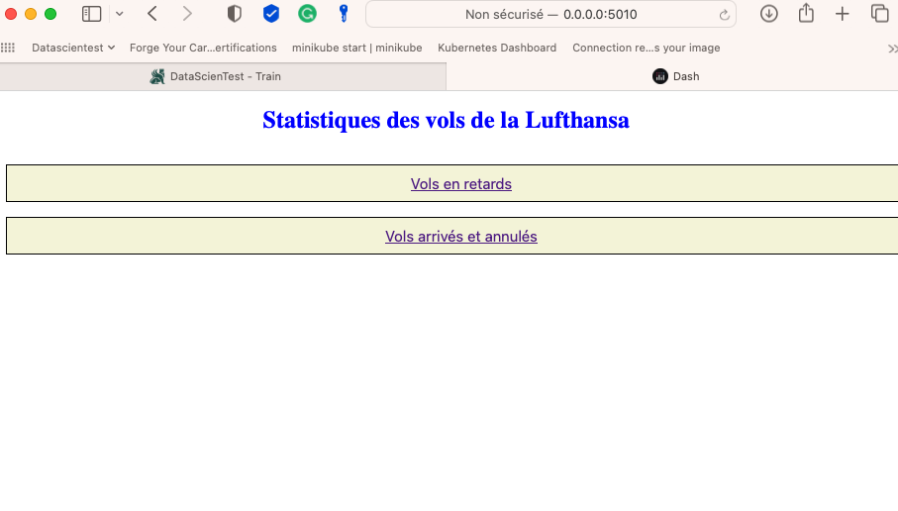
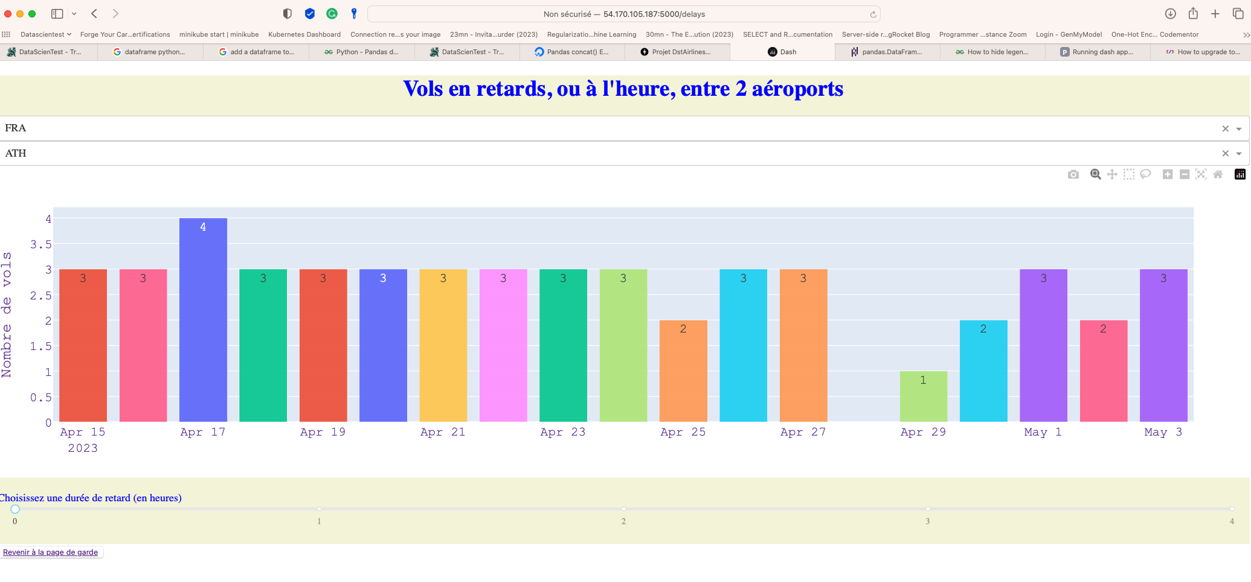
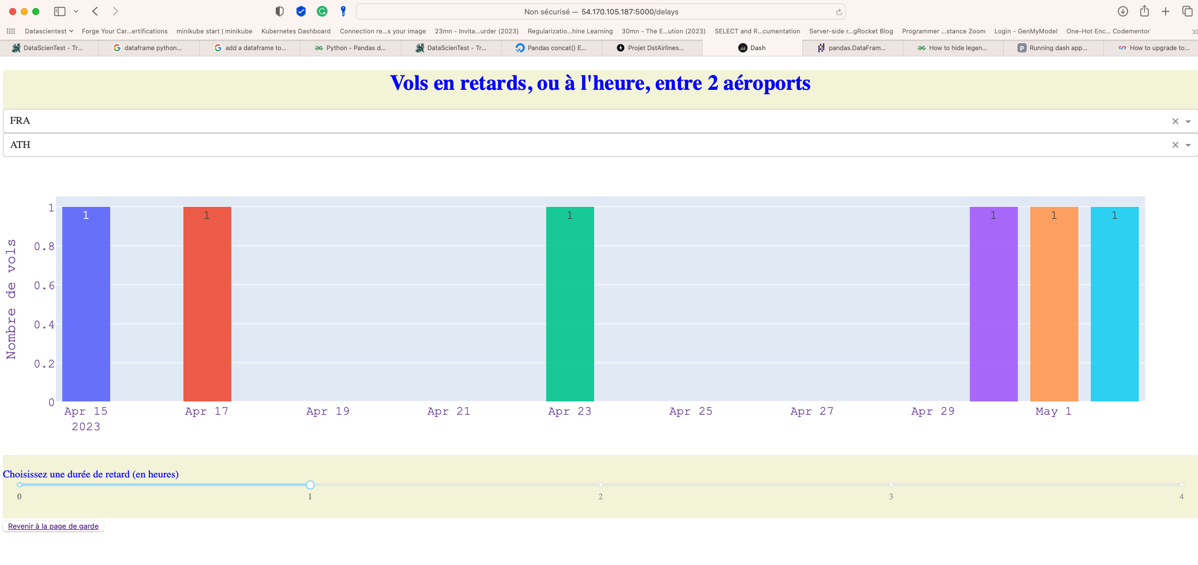
Bruno
Le
DASHBOARD
URL : http://54.170.105.187:5000/
17 / 21
Notes:
Sujets dont vous pouvez parler :
Activités de gestion de projet
Technique de jalonnement
Techniques de découpage de projets
Techniques de planification et d'ordonnancement

Slide 18
Annexe
Bruno
18 / 21
Notes:
Sujets dont vous pouvez parler :
Activités de gestion de projet
Technique de jalonnement
Techniques de découpage de projets
Techniques de planification et d'ordonnancement

Slide 19
Quelques Données sur la base
Bruno
Trois semaines de données collectées
Plus de 1000 atterrissages par jour
750 liaisons entre aéroports
350 avions
19 / 21
Notes:
Sujets dont vous pouvez parler :
Bibliographie
Articles connexes
Liens externes

Slide 20
Sources techniques
Bruno
Sources du projet : https://github.com/DataScientest-Studio/FEV23_Airlines.git
Image de l’API : brb93330/dashboard-dstairlines:1.0.3
Image du Dashboard : brb93330/dashboard-dstairlines:1.0.3
Remarque : La base de données a été créée sur une image officielle “Mysql”
20 / 21
Notes:
Sujets dont vous pouvez parler :
Bibliographie
Articles connexes
Liens externes

Slide 21

Documentation
Bruno
Rapport n°1 « Collecte des données »
Rapport n°2 « Architecture »
21 / 21

